Slide 1
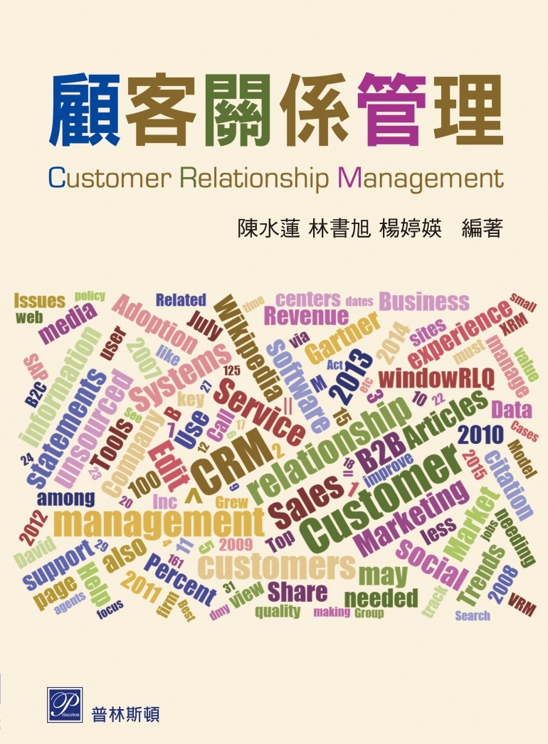
Ch1
什麼是顧客關係管理
陳水蓮 林書旭 楊婷媖 編著

Slide 2
1.1 什麼是顧客關係管理
1.2 顧客關係管理對於行銷的重要性
1.3 顧客滿意度對於企業行銷的重要性
1.4 顧客關係管理的兩大要素
1.5 顧客不滿意對公司損失的成本
1.6 結 論

Slide 3
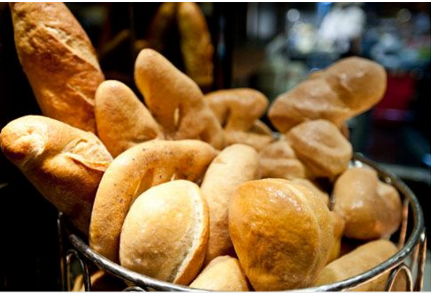
「胖達人」香精麵包事件
問題討論：
胖達人廣告與利用明星入股的招牌宣稱「純天然不含香精」的麵包，遭到新聞媒體的揭發，胖達人從一開始的否認到最後全盤皆輸。請利用本章所學習到的「顧客不滿意對公司損失的成本」進行討論。

Slide 4
1.1 什麼是顧客關係管理
各家廠商的競爭條件及商品項目的同質或同類性相當高，在產品本身的差異性已經不大的情況下，為了區隔競爭並在同質性產品充斥的市場中能夠異軍突起，「顧客服務」的議題可以展現區隔化的面貌，並進行一場無形的商品競爭。
透過本身對於顧客服務差異化的策略去增加消費者的印象與好感，將企業產品或品牌滲透到顧客的腦海中，取得更積極的顧客服務地位。

Slide 5
1.1 什麼是顧客關係管理
顧客關係管理 (Customer Relationship Management)，本書的定義為：
企業的資產中，顧客是其中的重要關鍵之一，顧客關係管理以顧客服務為中心點。方法是向外延伸顧客服務的觸角，終極目標是讓顧客產生長期的信賴並且增進穩定彼此的業務關係。

Slide 6
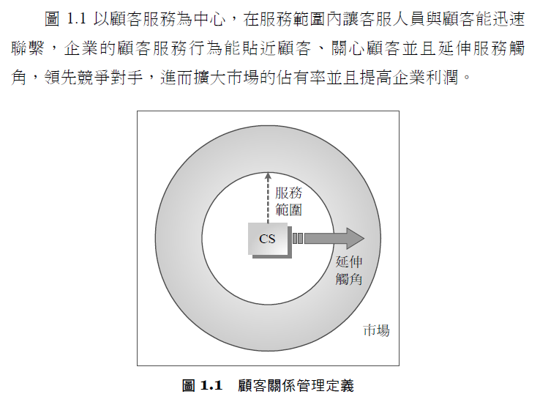
1.1 什麼是顧客關係管理

Slide 7
1.1 什麼是顧客關係管理
1.1.1 顧客關係管理的步驟
顧客管理的價值來自顧客與企業雙向的互動產生。一個是企業提供的價值另一個是顧客提供給企業的價值。
圖1.2 中顧客願意支付的比重與企業提供的價值成正比，若支付成本高，其所取得的提供價值越高，圖中最外圍的循環圈擴大係因顧客支付，成本越大，企業提供的價值越增加，使得整個循環圈向外擴大。反之，若企業提供的價值越少，則顧客的支付也會減少，循環圈向內縮。

Slide 8
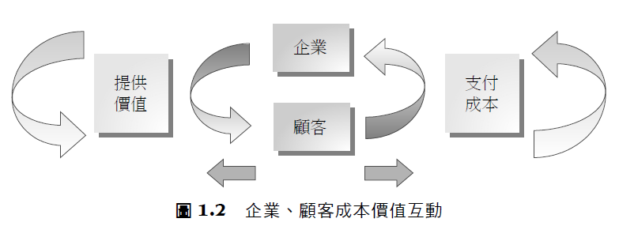
1.1 什麼是顧客關係管理

Slide 9
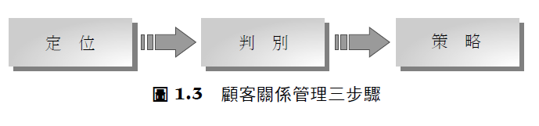
1.1 什麼是顧客關係管理
顧客關係管理可歸納為三步驟： 定位 (Positioning) 、判別(Identify)、策略 (Strategy) ( 如圖1.3 )。

Slide 10
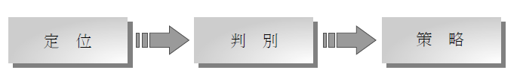
1.1 什麼是顧客關係管理
因為定位清楚才能提供應有的服務標準與吸納顧客的停駐。
因為企業資源有限，企業在不同貢獻度的顧客中定位出服務的差異，在總企業資源不變的情況之下，提供分級分層的服務，藉此找到企業提供的價值與顧客產生的價值之間的平衡點。

Slide 11
1.1 什麼是顧客關係管理
判別顧客基本上會設立幾個簡單的條件，例如：
1. 顧客的消費層級。
2. 顧客的偏好特徵。
3. 顧客使用產品的原因。
4. 顧客的回購行為特徵。

Slide 12
1.1 什麼是顧客關係管理
企業的資源是有限
企業傳遞服務的過程中，其實也是創造顧客的價值，策略是將價值傳遞給雙方。對於顧客進行分層分級，在此背景下發展不同的策略，將資源進行分級服務顧客，此一方式即是顧客定位策略的發展。

Slide 13
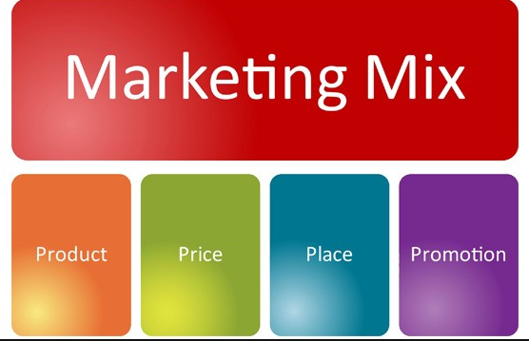
1.2 顧客關係管理對於行銷的重要性
行銷4P
1. 產品 (Product)：電器、食品、衣飾、藥品。
2. 價格 (Price)：庶民購買、高端銷售、學生族群。
3. 通路 (Place)：超商、賣場、傳統市場、電視購物、百貨公司、夜市。
4. 促銷 (Promotion)：降價、贈送、打折、搭售。

Slide 14
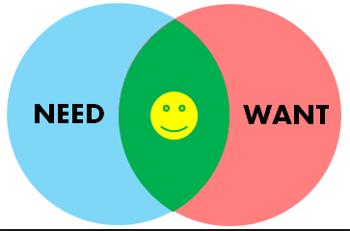
1.2 顧客關係管理對於行銷的重要性
根據行銷組合的方法進行4P 的作戰，滿足市場顧客的需要 (Needs)與想要 (Wants)：
1.需要：意指基本的生存所需，例如水、食物、禦寒 等基本生存條件。
2.想要：意指在生存條件滿足後，用來滿足心理的物 質慾望，例如汽車、珠寶、手機、名牌包等。

Slide 15
1.2 顧客關係管理對於行銷的重要性
4C即為
1. 顧客需要與想要 (Customer Needs and Wants)。
2. 方便或便利 (Convenient)。
3. 溝通 (Communication)。
4. 成本 (Cost)。

Slide 16
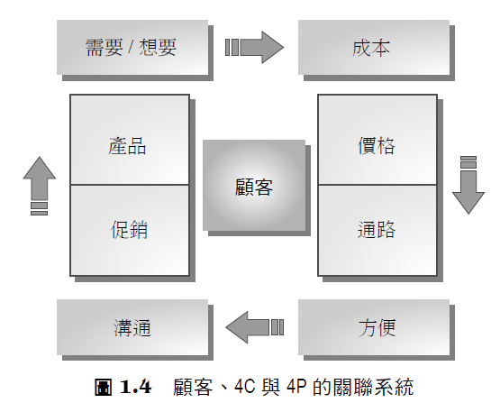
1.2 顧客關係管理對於行銷的重要性

Slide 17


1.2 顧客關係管理對於行銷的重要性
由於顧客的主體是「人」，有感覺與思考的能力，並且會比較過往的經驗。在遞送服務的互動中，顧客是能夠經由「感覺」的過程感受到無形的滿意或不滿意
企業擁有更多的顧客續購力就是致勝的最終保證。顧客關係管理是在經營穩定並且持續購買的關係，並且培養忠誠度高的顧客。

Slide 18
1.3 顧客滿意度對於企業行銷的重要性
顧客滿意 (Customer Satisfaction, CS)大意是指：提供者的服務或產品價值，遠遠大於消費者或顧客的消費期待。
C/P 值 (Capability/Price ratio, C/P) 即性價比的概念。一般來說，付出的價格有超出的性能或更加滿意的結果，換句話說，有著高性價比的服務或產品與顧客滿意度會成正比的關係 ( 如圖1.5 )。

Slide 19
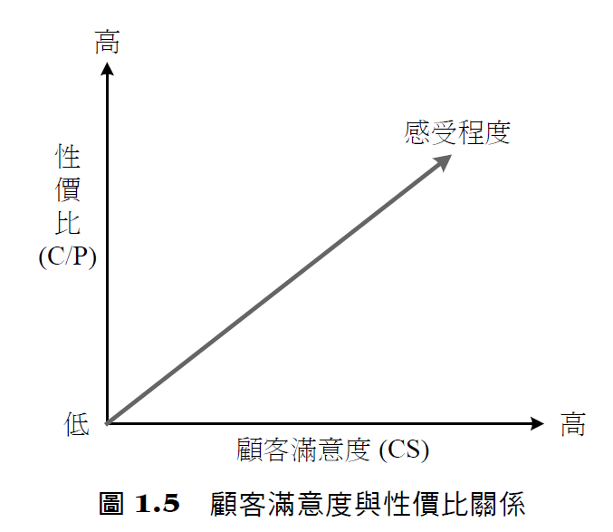
1.3 顧客滿意度對於企業行銷的重要性

Slide 20
1.3 顧客滿意度對於企業行銷的重要性
現代企業面臨著競爭的環境，企業已經不是由過去的製造提供者，提供任何商品都會被消費者接受。過去的供給導向已經無法滿足消費者的需求。
如何以消費者的需求為前題，進而事先瞭解消費者或顧客的期待，以此提供商品或服務，進而能讓顧客感受到價值的提高超出期待。

Slide 21
1.4 顧客關係管理的兩大要素
1.4.1 競爭核心的差異
  價格的效益
  經營服務關係
  建立解決問題能力
  維繫顧客的忠誠度

Slide 22
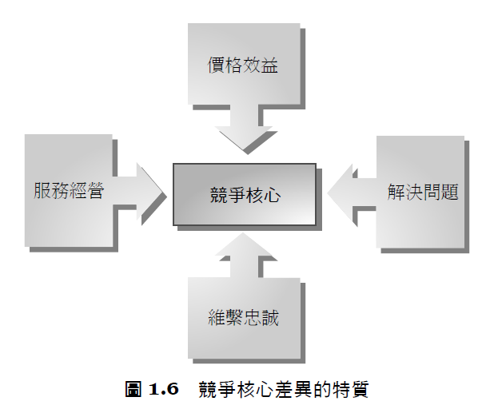
1.4 顧客關係管理的兩大要素
CP值
24HR 免付費服務電話
售後服務
7天鑑賞期
被感謝與尊敬的感覺

Slide 23
1.4 顧客關係管理的兩大要素
1.4.2 認知內部顧客是基石
  顧客可分為外部顧客 (External Customers) ( 一般指稱的顧客服務均是指外部顧客居多 )，與內部顧客 (Internal Customers) ( 如圖1.7 )

Slide 24
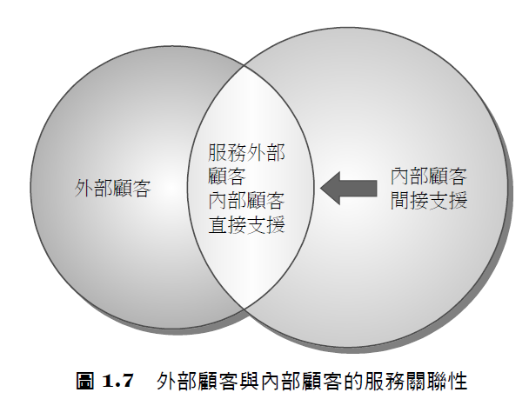
1.4 顧客關係管理的兩大要素
直接有著關聯性或間接協助工作完成之同仁
既有顧客或沒有生意往來的潛在顧客
尊重

Slide 25
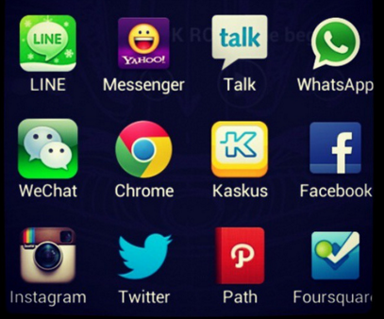
1.5 顧客不滿意對公司損失的成本
顧客不滿意對公司的損失可分為以下四種類型的情境。
  損失營業收入
  開發或建立一筆新的生意往往要耗費廣告與行銷的綜合成本，但是損失一位顧客可以是幾秒鐘的事情
  商譽損失
  社群分享與訊息傳播相當的快速與廣泛

Slide 26
1.5 顧客不滿意對公司損失的成本
  失 業
  為了支持客服團隊的後勤組織也會因為業務量的減少，也必須進行整編或精簡。
  長鞭效應:當前端產生了小小的服務變化，後端會大大受到影響。
  未來可見度的不清晰
  經過長期的醞釀效果，這損失可以是一分一毫的累計，也可能是一大筆的生意就此消失。

